Slide 1
我所認識的武安宮
專題報導
戴旻叡

Slide 2
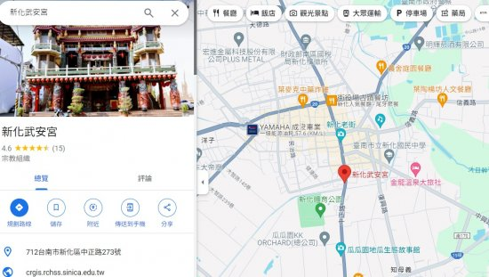
地理位置

Slide 3
武安宮歷史
，原稱「大使公廟」，是主祀大使爺張巡
（武安尊王）、
二使爺許遠（文安尊王）、三使爺南霽雲的廟宇。該廟為大目降八保七廟之一。
廟前過去曾有大埤，稱作「大使埤」或「月眉埤」

Slide 4
傳說故事

Slide 5
宋江陣的起源

Slide 6
新化的宋江陣

Slide 7
宋江陣的兵器

